Slide 1

LOS DESAFÍOS DE LA UNIVERSIDAD ACTUAL
Nuevos roles del docente y del alumno
IV Congreso Internacional de Economía, Administración y Contaduría Pública
Facultad de Economía. UNA
15 de Octubre de 2014
Dra. Blanca Ovelar

Slide 2


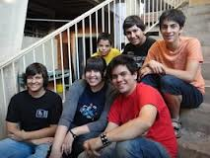
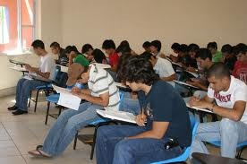

DÓNDE ESTAMOS
Algunos datos de contexto

Slide 3
EDUCACIÓN SUPERIOR
Demanda sin precedentes en el mundo:
  1960 - 13 millones de matriculados
  1995 - 82 millones de matriculados
  2005 - 106 millones de matriculados
  2010 - + de 120 millones de matriculados
  2012 - cerca de 160 millones
Gran diversificación
Nueva conciencia sobre importancia para desarrollo sociocultural, económico y construcción del futuro.

Slide 4
En América Latina...
La matrícula de Educación Superior se ha decuplicado en los últimos treinta años

Slide 5
El crecimiento de la matrícula y el crecimiento de la población
La expansión de la matrícula de Educación Superior en América Latina supera ampliamente el crecimiento de la población en general y de la población entre 20 y 24 años (tomada como la población “típica” de la educación superior)

Slide 6
En America Latina...
En 1970, solo 6 de cada 1000 habitantes estudiaban en la educación superior
(equivalente a 7% de la población entre 20 y 24 años)
En 2005, la cifra alcanzaba a 29 estudiantes por cada 1000 habitantes (equivalente a 31% de la población entre 20 y 24 años)
    Fuente: Estadísticas UNESCO-IESALC

Slide 7
En el Paraguay…..
De acuerdo a los datos proyectados del censo del 2002 y la EPH
  15% DE LA POBLACIÓN DE 19 A 24 AÑOS ESTÁ EN LA EDUCACIÓN SUPERIOR
  12% EN UNIVERSIDADES
  3% EN OTRAS INSTITUCIONES
  Carecemos de sistemas de información sobre la educación superior

Slide 8
a)Expansión de la educación privada
En 1994 la matrícula del sector privado alcanzaba el 38,5% de la matrícula total y en 2003 había llegado ya al 46,6%.

Slide 9
Desde los años 90 la mitad de los estudiantes de Educación Superior de AL son mujeres

Slide 10
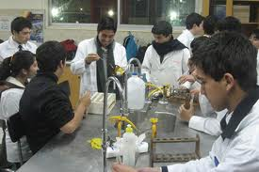
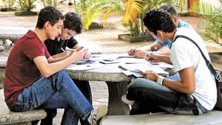

LA EDUCACIÓN SUPERIOR EN EL PARAGUAY…….
LOS DATOS DE NUESTRA REALIDAD

Slide 11
En el Paraguay existen….
54 universidades con 123 filiales
  8 son públicas
  46 son privadas
37 Institutos Superiores Universitarios creados por Ley de la Nación
Muchas de estas instituciones carecen de las mínimas condiciones para ofrecer educación superior

Slide 12
LA EDUCACIÓN UNIVERSITARIA SE RIGE POR….
LA LEY 4995/2013
PRINCIPIOS
  rigor científico y responsabilidad ética en la búsqueda y construcción de conocimiento
  rendición de cuentas
  Pertinencia cultural y con los planes de gobierno
  Entre otros
NUEVO ORGANO DE GOBIERNO
SOSTENIMIENTO Y REGIMEN ECONOMICO – 7% del PGACE Y 2% INV.
INFORMACIÓN PÚBLICA

Slide 13
LA EDUCACIÓN UNIVERSITARIA SE RIGE POR LA LEY 4995
  ATRIBUCIONES DE LA ANEAES
  ART 82
  …verificar y certificar sistemáticamente la calidad de las instituciones, filiales, programas, carreras.
  …la agencia tendrá a su cargo la acreditación de las carreras de las universidades e institutos superiores. La acreditación de la carrera es un requisito indispensable para acceder a fondos públicos y becas del Estado, así como para acceder a concursos, licitaciones y prestaciones de servicios al Estado. La acreditación de programas será necesaria para el reconocimiento oficial de carreras reguladas por el Estado….

Slide 14
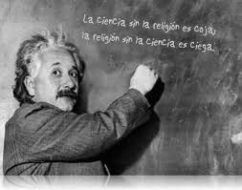


¿QUÉ DEBEMOS CAMBIAR?
LA ACADEMIA Y SUS DESAFÍOS DE ADECUACIÓN A LAS EXIGENCIAS ACTUALES

Slide 15
700 años de la Universidad .
400 años de la Escuela.
Siglo XXI- Sociedad del Conocimiento-
Estremece los cimientos de la función transmisora de la Institución Educativa.
Y exige una nueva comprensión, un nuevo concepto.

Slide 16
EL CAMBIO ES IMPERIOSO….
La revolución tecnológica, la era del conocimiento , la globalización, las nuevas tecnologías de la información y la comunicación; remueven los cimientos de la UNIVERSIDAD y exigen cambios con una fuerza nunca antes experimentada.
    “ La educación superior debe enfrentar la más radical transformación de su historia” (UNESCO 1998)

Slide 17
Retos que debe enfrentar la educación superior del siglo XXI
1. Retos provenientes de la globalización.
2.Retos provenientes de la naturaleza del conocimiento contemporáneo..
3. Retos provenientes del contexto natural, social, económico y político.
Las innovaciones educativas necesarias para enfrentar los nuevos retos, plantea modificaciones sustanciales a la EDUCACIÓN SUPERIOR.

Slide 18
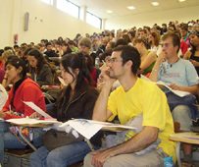
¿Deja por eso la universidad su histórica misión?
¡NO!
Esta sigue siendo…
    Formar a las personas, formar la élite pensante, los profesionales calificados; el capital humano; para el desarrollo de la nación.

Slide 19
Lo que cambia y se transforma extraordinariamente es:
    Formar para:
        →¿QUÉ SOCIEDAD?
        →¿QUÉ SISTEMA PRODUCTIVO?
        →¿CON QUÉ SABERES, HABILIDADES Y DESTREZAS?
        →¿CON QUÉ RECURSOS O MEDIOS?

Slide 20
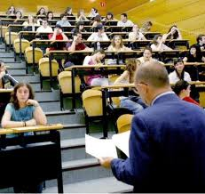
El nuevo rol del docente en la educación superior
Enseñar a aprender
Enseñar a pensar
Desarrollar competencias:
    SABER PARA LA VIDA
    RELACIÓN INTENCIONADA DEL SABER
    CON SU USO.
    SABER HACER.
    SABER CONVIVIR.
    SABER SER
    SABER EMPRENDER.

Slide 21
En la búsqueda del nuevo perfil del docente…
“defiendo la idea de un profesor que sea a la vez” :
  persona creíble,
  mediador intercultural,
  animador de una comunidad educativa,
  garante de la Ley,
  organizador de una vida democrática,
  conductor cultural,
  intelectual.
        Philippe Perrenoud/ Facultad de Psicología y Ciencias de la Educación
        Universidad de Ginebra
        2001

Slide 22
“En el registro de la construcción de saberes y competencias, abogo por un profesor que sea” :
  1. organizador de una pedagogía constructivista
  2. garante del sentido de los saberes,
  3. creador de situaciones de aprendizaje,
  4. gestionador de la heterogeneidad,
  5. regulador de los procesos y de los caminos de la formación.
  “Completaría esta lista con dos ideas que no remiten a competencias, sino a posturas fundamentales :práctica reflexiva e implicación crítica”. (PPerrenoud)

Slide 23
En todo el mundo hoy….
Aprender cómo aprender se convierte en la competencia fundamental de los ciudadanos en la era de la información,
Es la exigencia clave de la enseñanza universitaria para afrontar de forma creadora una realidad compleja, incierta y cambiante.

Slide 24
La renovada función docente
La función del docente universitario se complejiza:
  Además de proveedor de información, técnicas, conceptos, modelos, teorías, etc.,
  El docente se convierte en un modelo de conductas, actitudes, sensibilidades, formas de pensar e investigar,
  Que promueve el logro del aprendizaje
  Que promueve conductas, actitudes, habilidades intelectuales y sociales, técnicas
  Tutoriza, orienta y dirige actividades y proyectos.

Slide 25
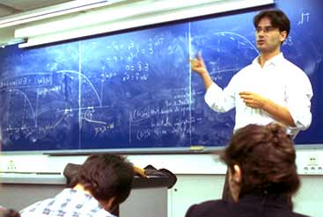

ENSEÑANZA
Capacidad de crear condiciones de aprendizaje

Slide 26
Aprendizaje: construcción de significados
El alumno puede aprender sin atribuirle significados – Aprendizaje memorístico
O significado parcial – cuando no tiene las mismas implicaciones ni el mismo poder explicativo sobre la parcela de la realidad a la que se refiere
Las personas aprenden pensando, es decir, ejercitando las operaciones del pensamiento o procesos mentales.

Slide 27
El aprendizaje puede ser:
Enfoque profundo utilizando ciertas estrategias, es decir, un conjunto de actividades mentales conscientes e intencionales que guían las acciones para alcanzar una determinada meta de aprendizaje más allá del conocimiento específico sobre algún tema. Se reorganiza los propios conocimientos a partir de la confrontación con la realidad.
Enfoque superficial: asociación de carácter mecanicista

Slide 28
Aprendizaje y construcción de sentidos
Construimos sentido cuando
SOMOS CAPACES DE ESTABLECER RELACIONES SUSTANTIVAS Y NO ARBITRARIAS ENTRE LO QUE APRENDEMOS Y LO QUE YA CONOCEMOS
Importancia de los saberes previos

Slide 29
La enseñanza universitaria en el Paraguay…….
Requiere un cambio actitudinal,
conceptual y epistemológico
La enseñanza en la pizarra de las representaciones matemáticas del mundo físico o el dictado o fotocopia de un texto sin referencia, de las parcelas de la realidad que se abordan en las diferentes materias, no puede producir aprendizajes relevantes y
Es el origen de nuestra mediocridad

Slide 30
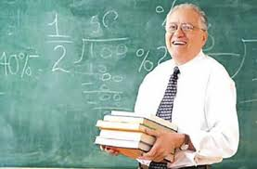
Las asimetrías docente-alumno
La asimetría entre los que poseen el saber y deben transmitirlo y los que no lo poseen y necesitan adquirirlo ha sido el pilar de la autoridad docente.
Eso hoy se derribó…..

Slide 31
Rol del alumno
Asume un rol mucho más protagónico y una mayor responsabilidad sobre su propio aprendizaje.
Este debe ser:
Activo, autentico, transparente, que ofrezca confianza y refuerce la autoestima, que prime la comunicación, que fomente el uso de las TIC, que promocione la autonomía, iniciativa y responsabilidad, que promueva la cooperación

Slide 32

¿Qué queremos decir con aprendizaje autónomo?
Autonomía en el aprendizaje: facultad que le permite al estudiante tomar decisiones que le conduzcan a regular su propio aprendizaje en función de una determinada meta y en un contexto o condiciones especificas de aprendizaje.

Slide 33

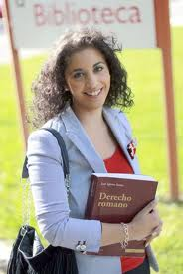
Persona Autónoma…
Aquella cuyo sistema de autorregulación funciona de modo que le permite satisfacer exitosamente tanto las demandas internas como externas que se le plantean

Slide 34

Aprendizaje autónomo tiene…
La persona que tiene la capacidad de control sobre sus procesos cognitivos, que se observa en la capacidad de autorregulación utilizada en las situaciones de aprendizaje que debe enfrentar,
siendo capaz de planificar, supervisar y evaluar su propia actuación modificándola cuando el progreso no es adecuado, en un constante ejercicio de toma de decisiones orientada a la mejora en su estudio personal y al éxito en el aprendizaje.

Slide 35
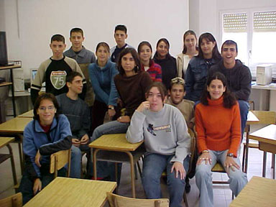



¿QUÉ HACEMOS?
ANTE EST0

Slide 36
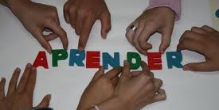
Muchas gracias
blancaovelar3@gmail.com

